Slide 1


Slide 2


Slide 3



Slide 4
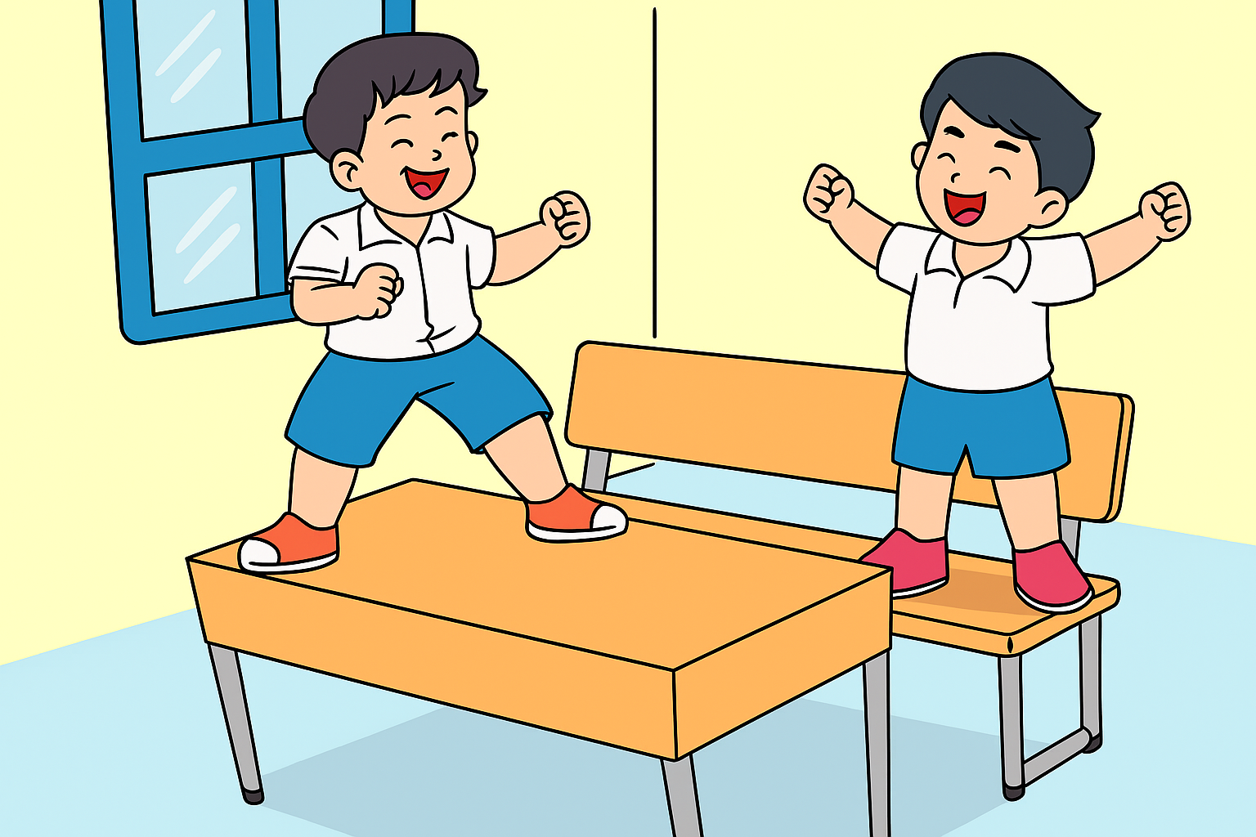
Em hãy nhận xét về hành vi của các bạn trong tranh.

Slide 5



Slide 6
Hành vi đứng trên bàn, ghế để đùa nghịch như hai bạn trong hình là sai. Sẽ làm bàn ghế bị bẩn, hư hỏng và hai bạn cũng dễ bị ngã.

Slide 7

Vì sao em cần giữ gìn tài sản của trường, lớp?

Slide 8

Giữ gìn tài sản của trường, lớp là nhiệm vụ của mỗi người. Giữ gìn tài sản của trường, lớp giúp em có điều kiện để học tập, sinh hoạt ở trường, lớp được tốt hơn.

Slide 9



Slide 10
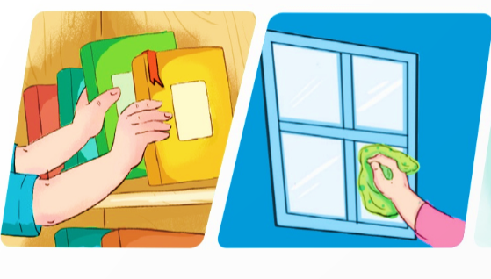
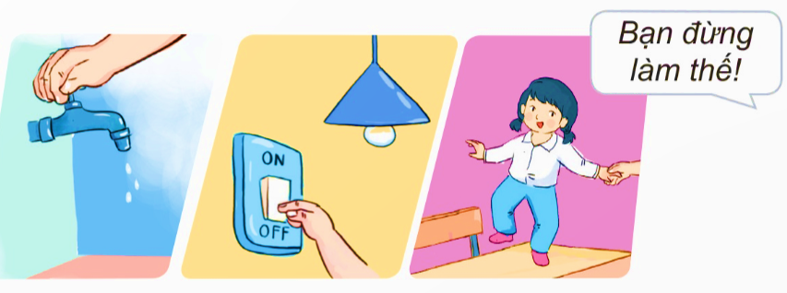
Em hãy kể tên các tài sản của nhà trường.
Em cần làm gì để giữ gìn tài sản của trường, lớp?

Slide 11
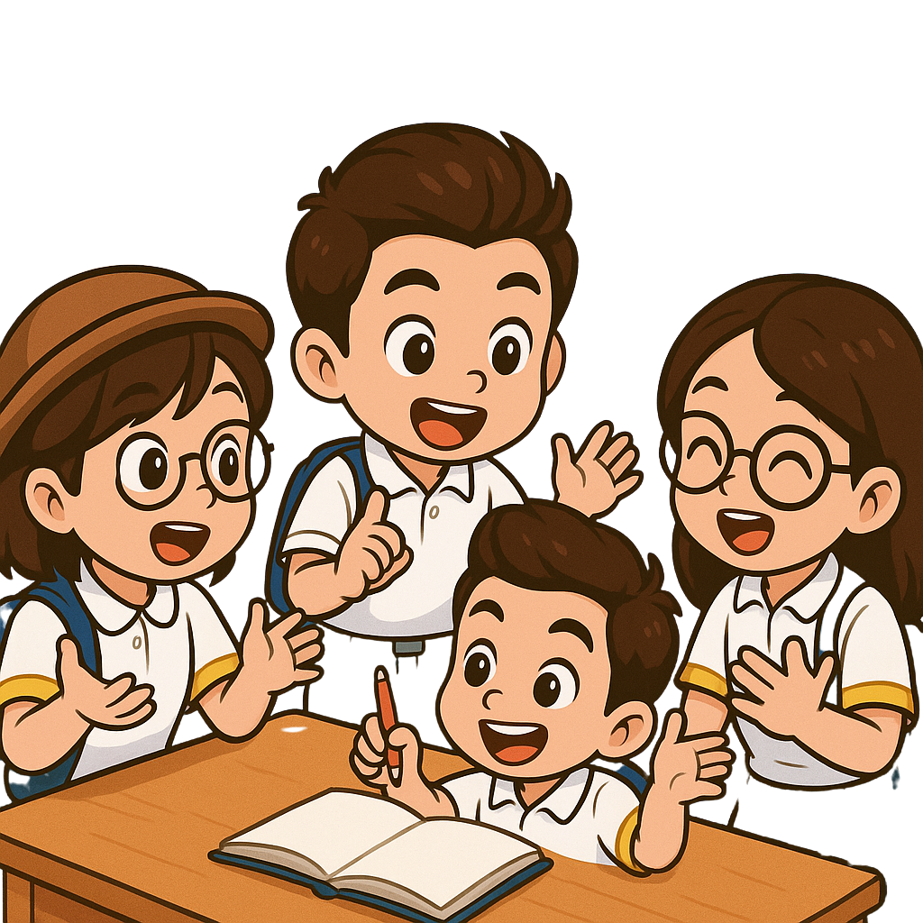


Slide 12
Tài sản của trường, lớp bao gồm: bàn, ghế, bảng, cửa, cây cối, tường, nước, đồ dùng thiết bị dạy học,...

Slide 13
Những việc em cần làm gì để giữ gìn tài sản của trường, lớp:
Sắp xếp sách, vở trong thư viện gọn gàng.
Lau chùi, vệ sinh cửa kính, trường, lớp.

Slide 14
Những việc em cần làm gì để giữ gìn tài sản của trường, lớp:
Khóa vòi nước khi dùng xong.
Không nhảy lên bàn, ghế.
Tắt điện khi ra khỏi phòng.

Slide 15


Slide 16
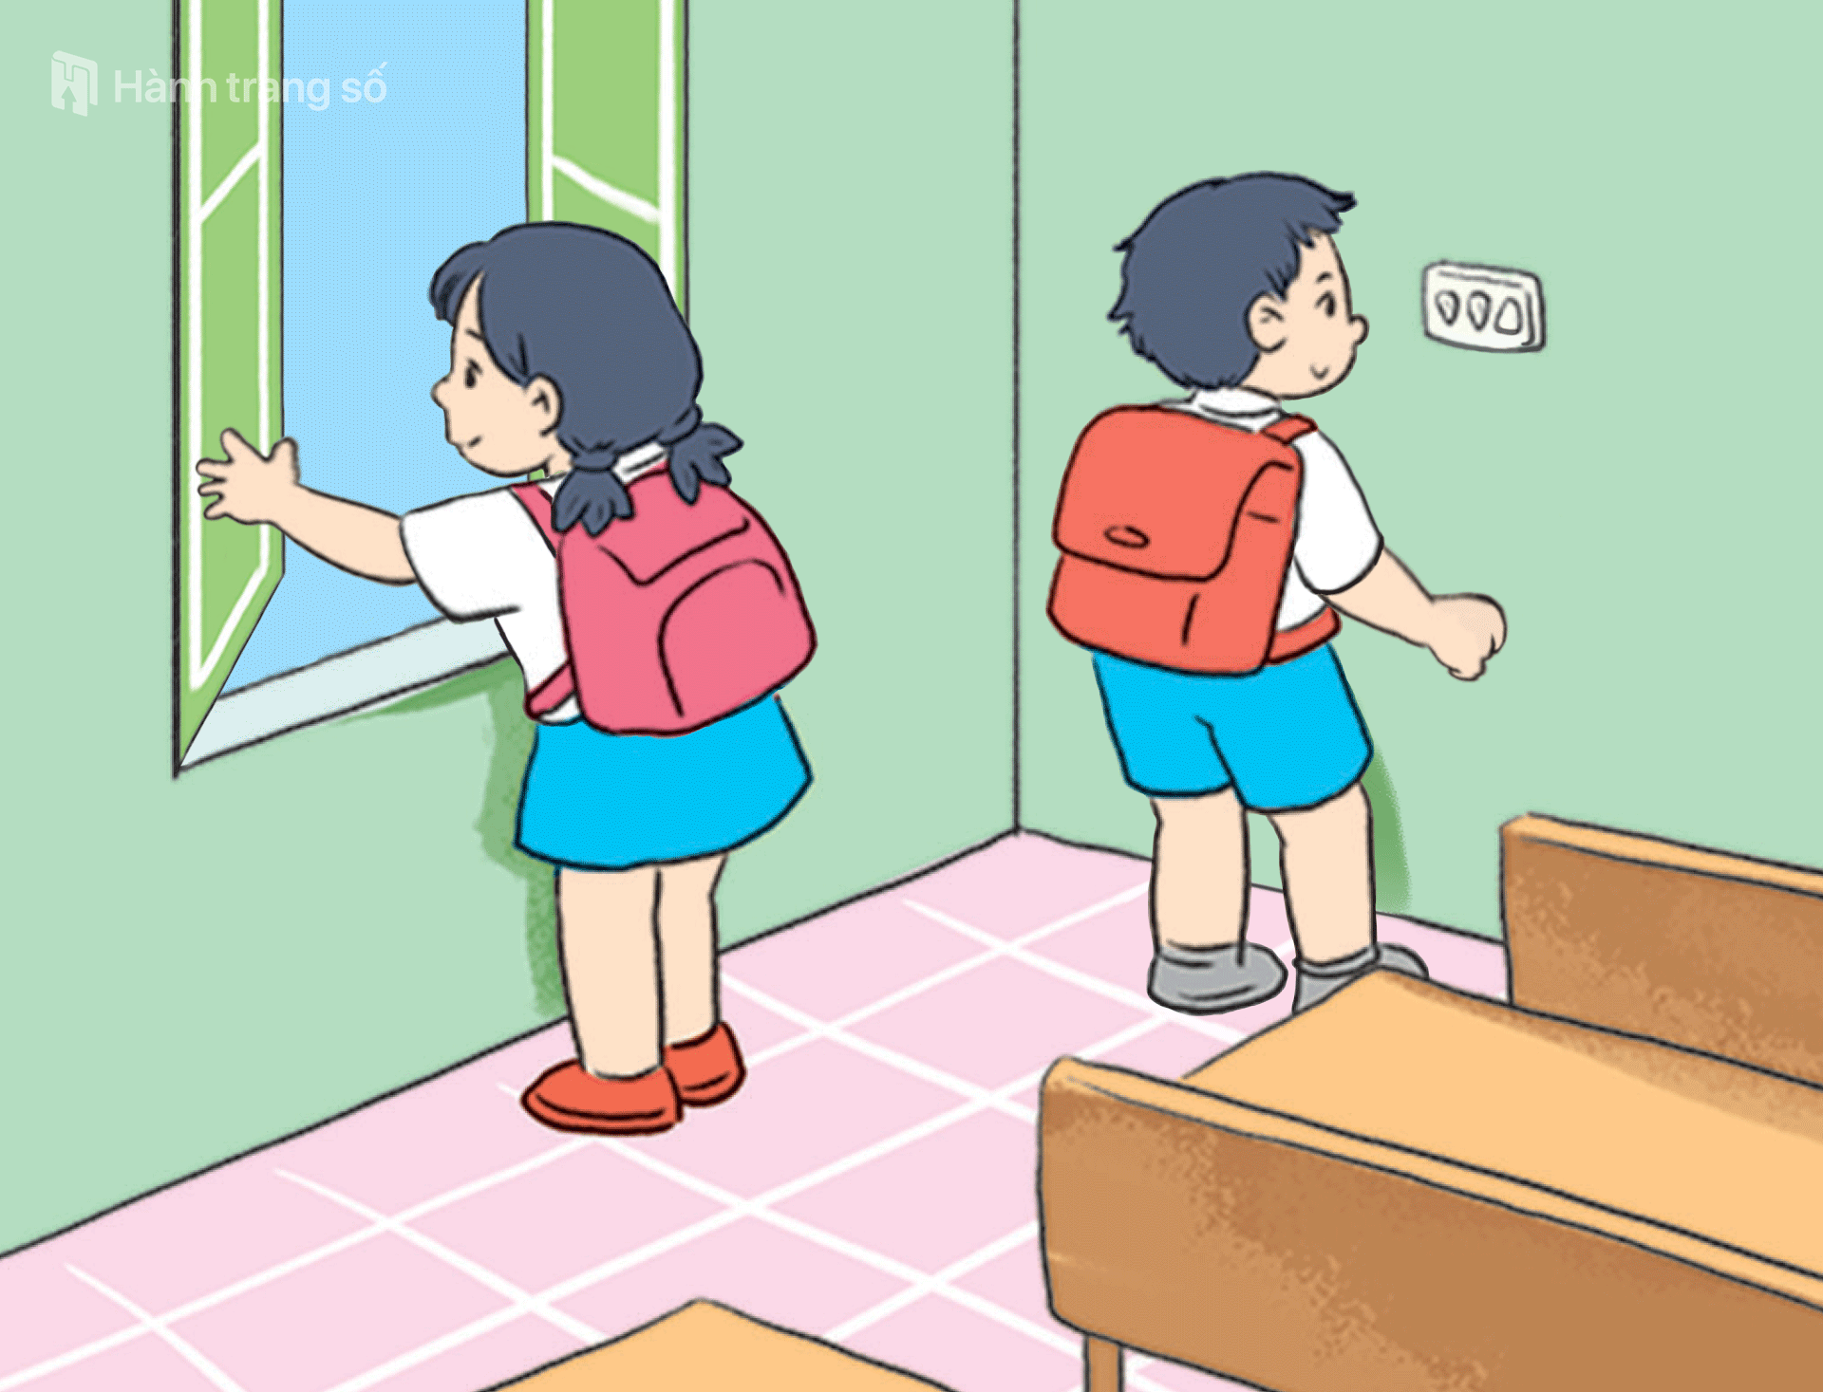
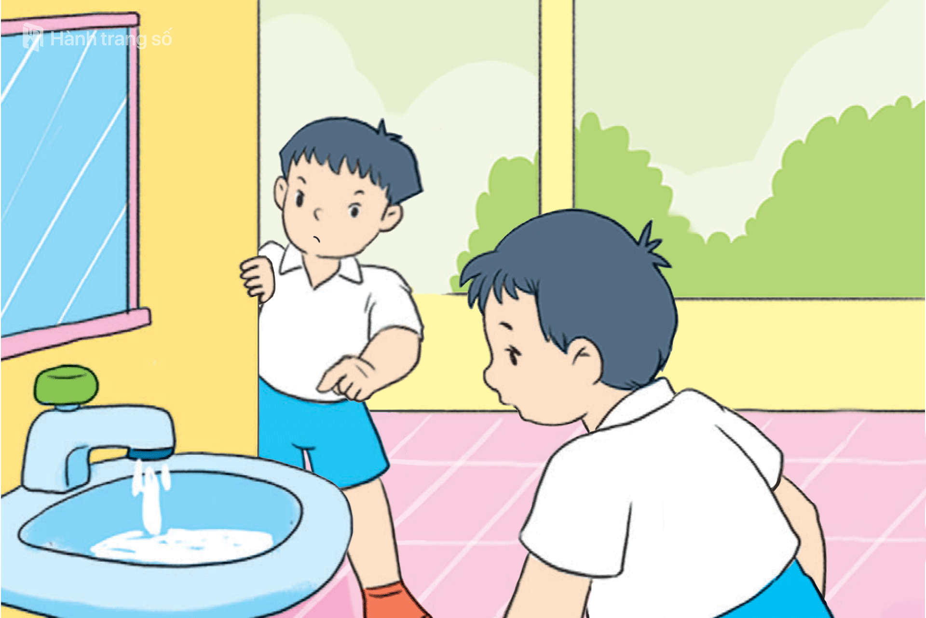
Em đồng tình hoặc không đồng tình với việc làm của bạn nào? Vì sao?

Slide 17
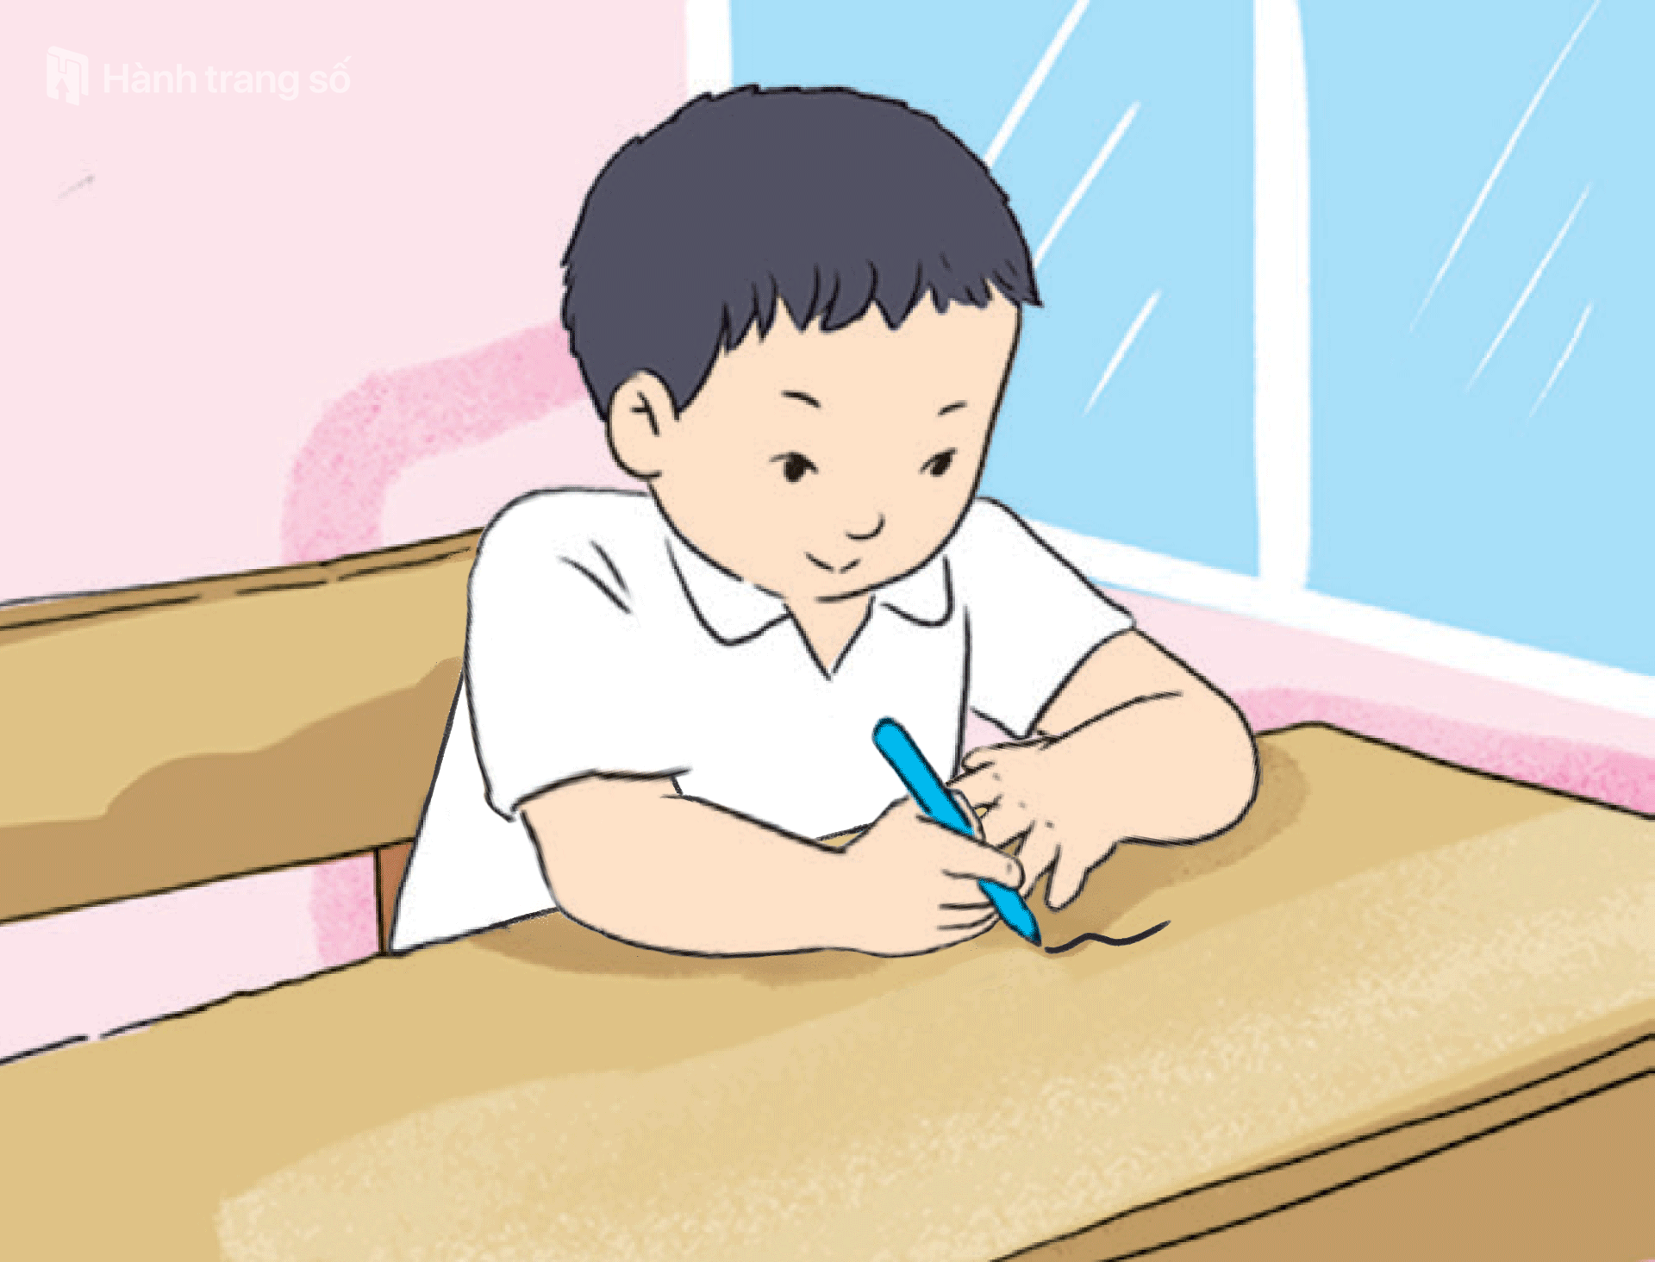
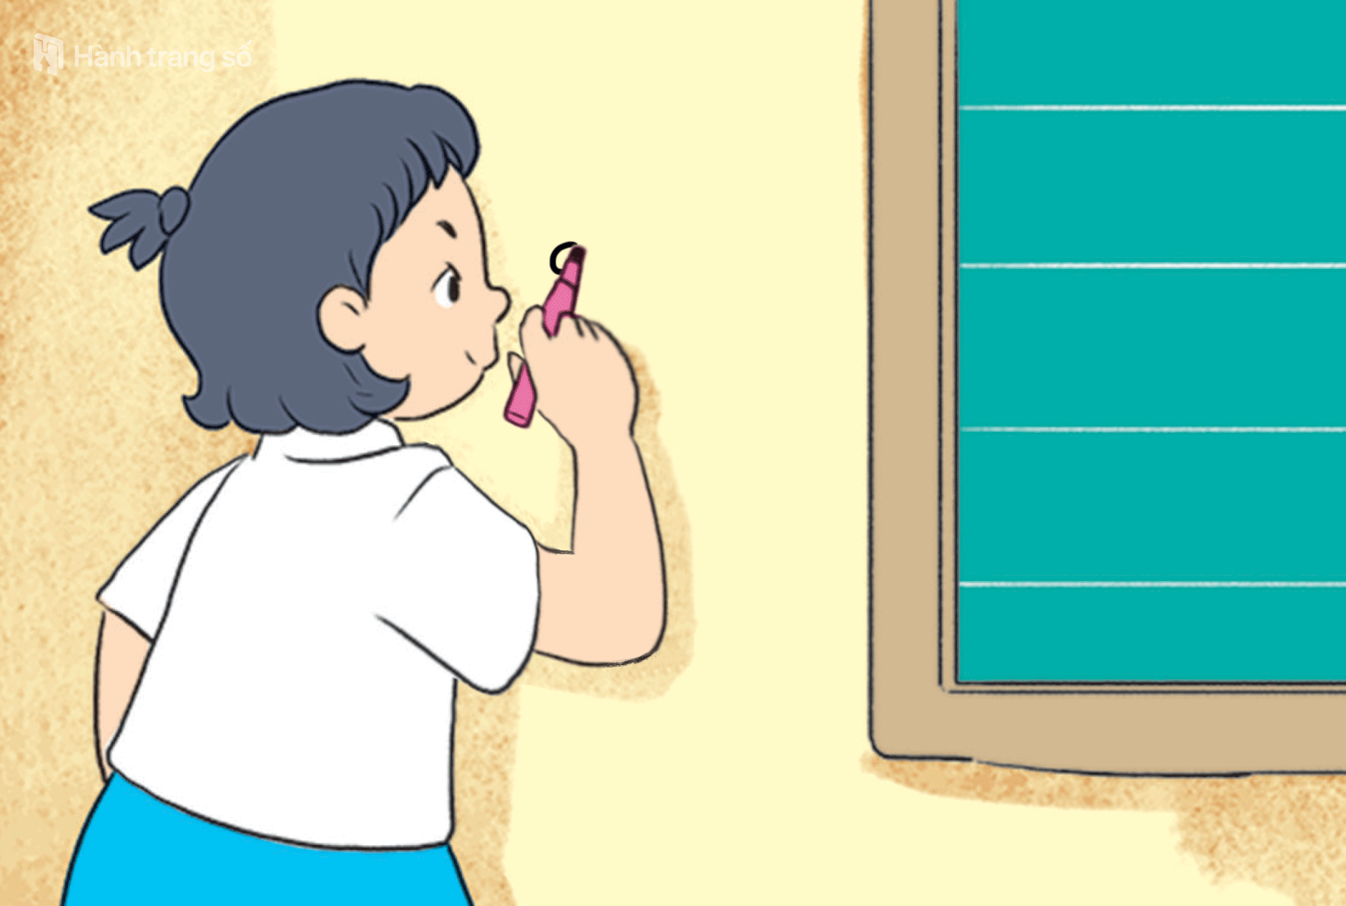
Em đồng tình hoặc không đồng tình với việc làm của bạn nào? Vì sao?

Slide 18


Slide 19

Hai bạn tắt điện, khóa cửa trước khi ra về là đúng. Giúp tránh lãng phí điện và bảo quản tài sản của nhà trường.
Bạn nam khuyên bạn khóa vòi nước khi dùng xong. Việc làm này là đúng giúp tránh lãng phí nước.

Slide 20
Không nên viết vẽ bậy lên bàn giống bạn nam. Làm hư hỏng, bẩn tài sản của nhà trường.
Không nên viết vẽ bậy lên tường giống bạn nữ. Làm hư hỏng, bẩn tài sản của nhà trường.

Slide 21
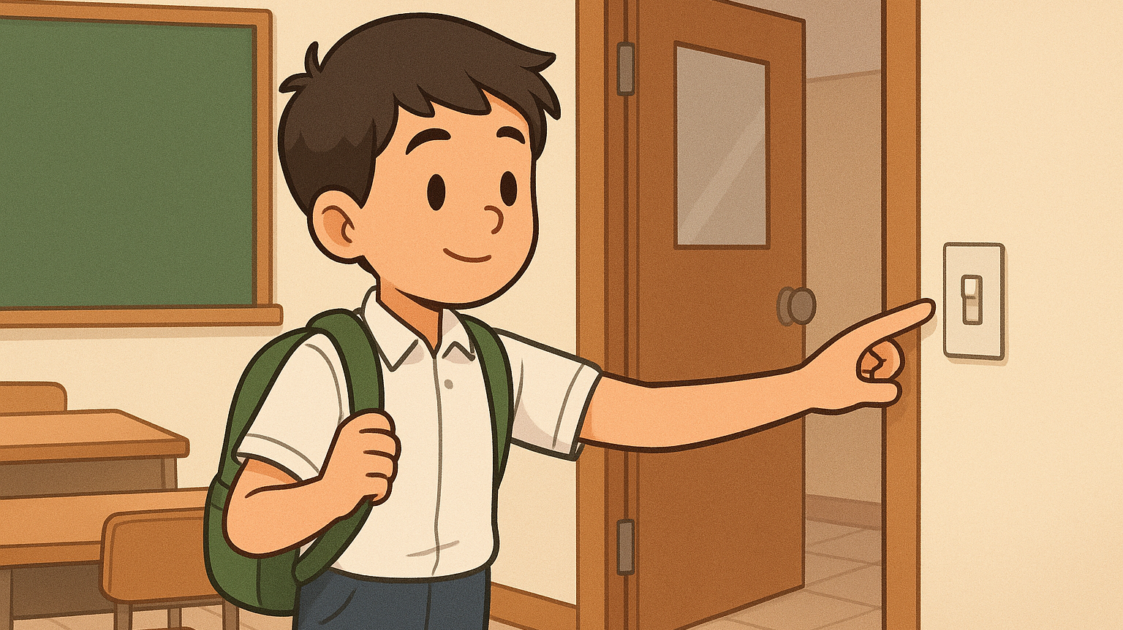
Hãy chia sẻ với các bạn những việc em đã làm để giữ gìn tài sản của trường, lớp.

Slide 22
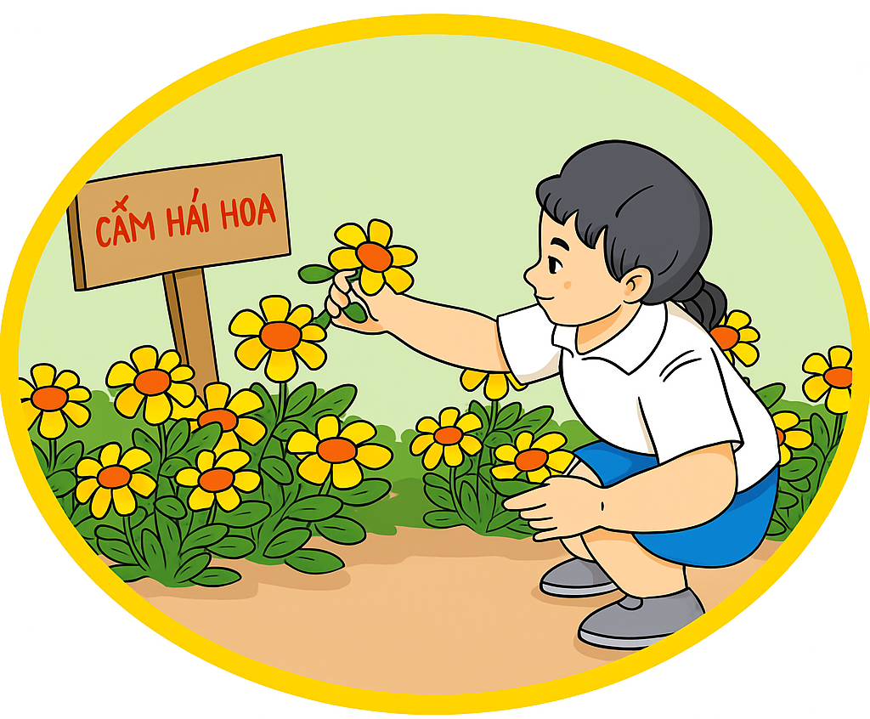

Em sẽ làm gì khi thấy một bạn đang hái hoa trong vườn trường.

Slide 23
ĐÓNG VAI XỬ LÍ TÌNH HUỐNG

Slide 24
Cần khuyên bạn không được hái hoa bẻ cành mà phải chăm sóc, gìn giữ để làm đẹp cho khuôn viên trường học.

